Slide 1
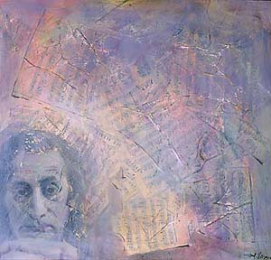
Тема Мира и Войны
в творчестве
Альфреда Шнитке

Slide 2
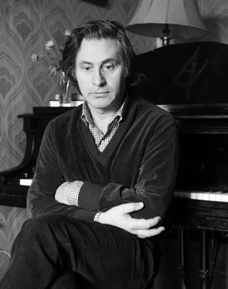
Альфред
Га́рриевич
Шни́тке
Выдающийся отечественный композитор.
Его музыка - это исповедь человека нового времени, вобравшего в себя опыт нескольких столетий от 18 до 20 века.
Свободное совмещение прошлого и настоящего
1934 - 1998

Slide 3
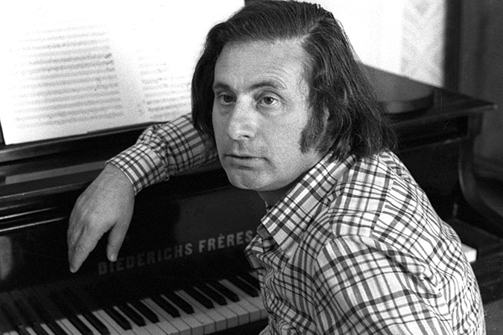

Slide 7
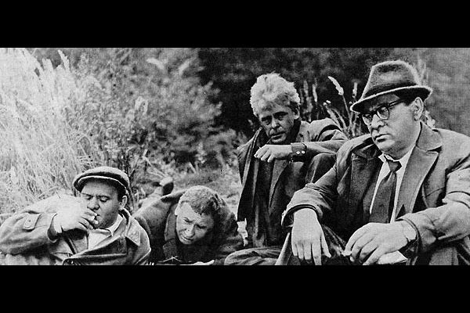

Slide 10
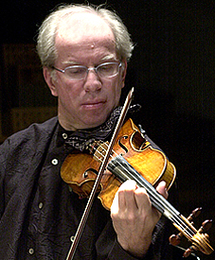
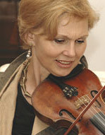
Гидон Кремер Татьяна Гринденко
Друзья и первые исполнители его музыки.
«Сочиняя концерт, я не только слышал их, но и видел, как они играют… Их сценическое поведение доставляет слушателям и зрителям эстетическое наслаждение».

Slide 11
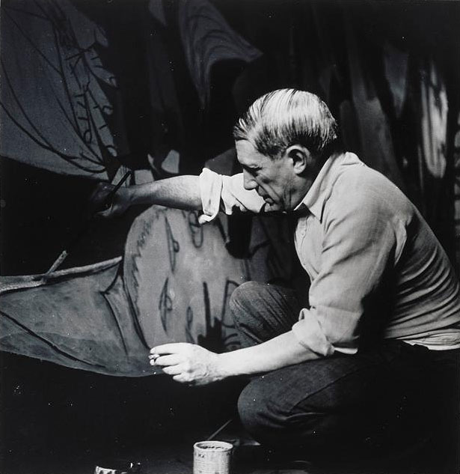

Slide 12
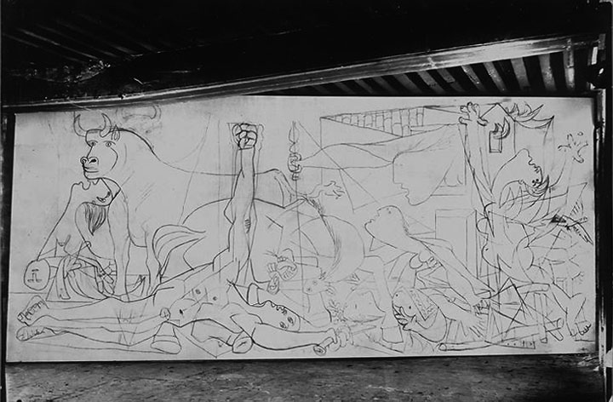

Slide 13
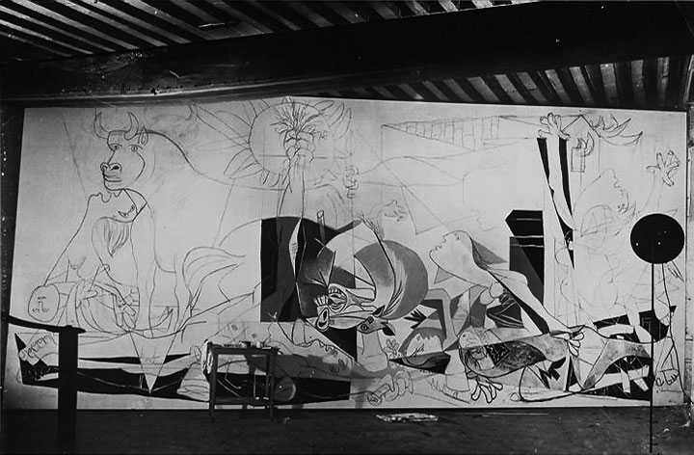

Slide 14
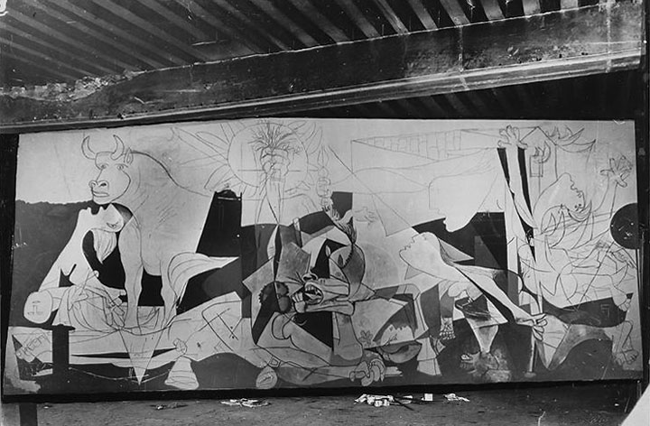

Slide 15
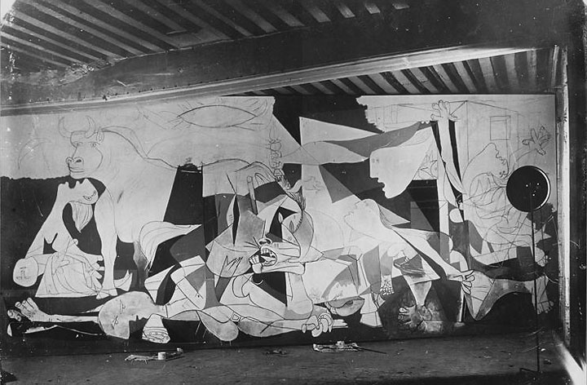

Slide 16
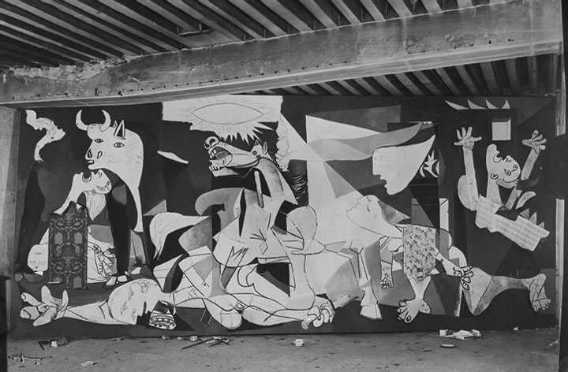

Slide 17
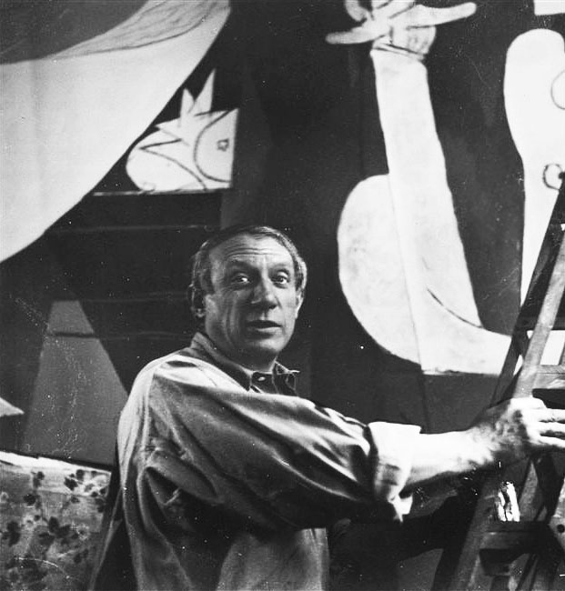

Slide 18
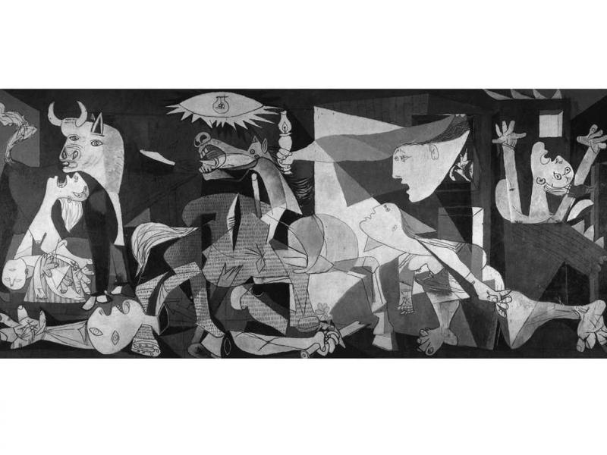

Slide 19
«Мы благодарны искусству за то, что оно непрерывно рассказывает что-то о мире и о человеке, чего логически сформулировать
невозможно»

